Slide 1

Performance modeling on DaVinci AI core
Yifeng Tang ∗, Cho-li Wang
Department of Computer Science, The University of Hong Kong
Journal of Parallel and Distributed Computing 2023

Slide 2
Introduction
其他AI处理器上的性能建模失效，并带来一些难点：
对于单独存储buffer和Memory Transfer Engine（MTE）的硬件性能benchmark
二进制信号量同步和带宽争用对运行时间的影响
有三个工作：
设计benchmark揭示DaVinci Core的特性
提出性能模型Verrocchio
检验模型的准确率并应用到矩阵乘法调优

Slide 3
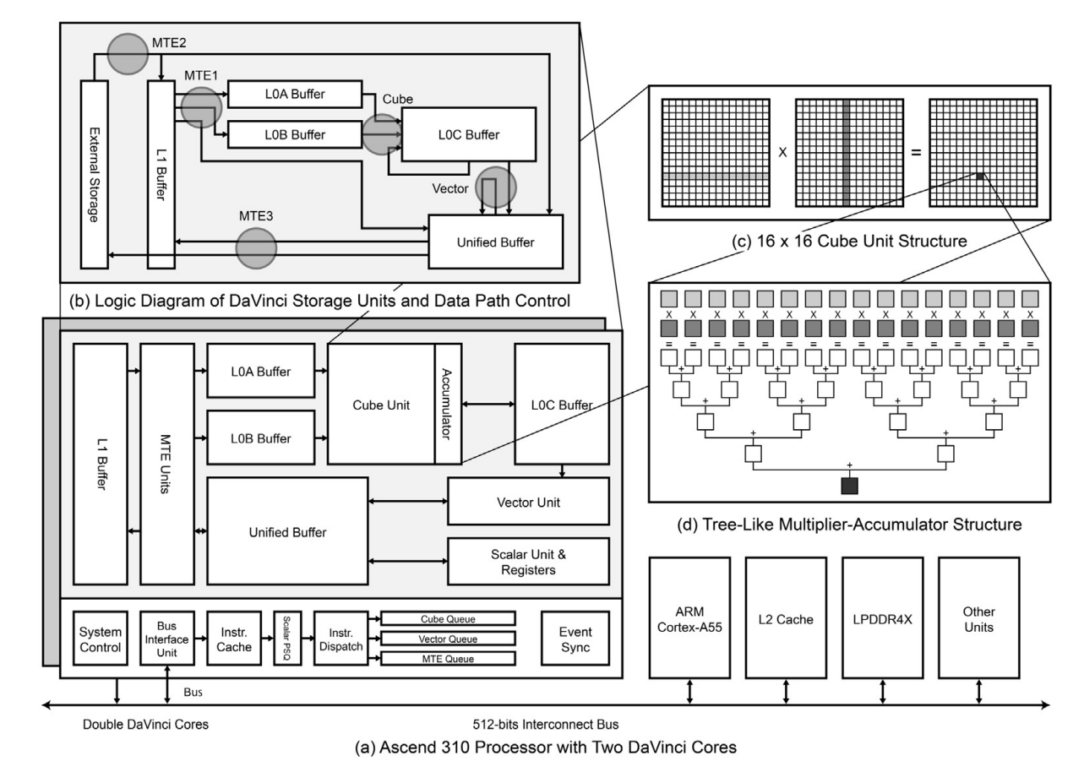
Background, DaVinci architecture
三个计算单元：
Scalar Unit
Vector Unit
Cube Unit
标量计算单元：
地址计算和条件分支分析
向量计算单元：
支持向量化算数或逻辑计算
矩阵计算单元：
4096 FP16 MACs
8192 INT8 MACs
形成16×16的树状乘法累加器

Slide 4
Background, DaVinci architecture
内部存储：
L1
L0A,L0B,L0C
Unified Buffer
registers
外部存储：
L2
DDR
通过总线连接的存储设备
Memory Transfer Engines (MTEs)控制数据传输路径。
三个MTE控制不同的路径

Slide 5
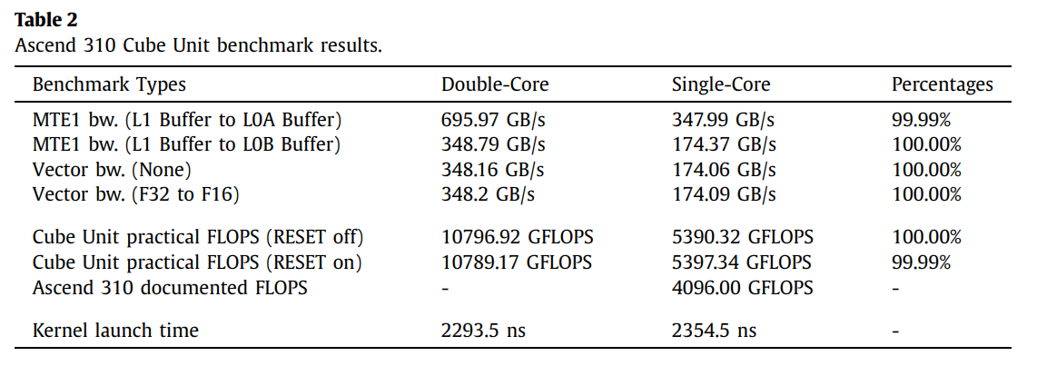
Benchmarking DaVinci
对常规硬件单元的benchmark，不涉及争用
分别测试单核和双核情况下各硬件单元的性能，得到以下结论：
核内的硬件单元只需要核内部资源，不会在双核执行时性能下降，所以双核的性能正好是单核性能的两倍
单核测试和双核测试时程序启动时间相差不大，由于达芬奇core没有内核间的通信机制所以假设，310上两个核同步启动

Slide 6
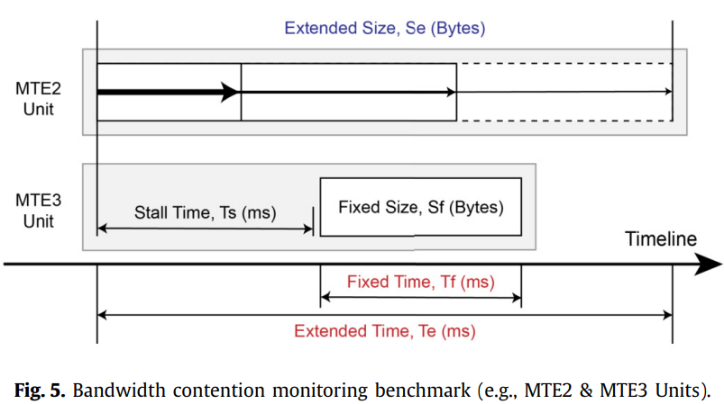
Benchmarking DaVinci
总线争用源和运行时行为的benchmark
改变Te使得MTE2和MTE3之间的争用分为三类：
Te < Ts，争用前，MTE2与MTE3未发生争用
Te > Ts 且 Te < Ts + Tf，争用时
Te > Ts + Tf，争用后
Notes:
MTE2先处理Se ~ Bytes的数据，然后空闲直到结束。MTE3先stall~Ts(ms)，然后处理Sf数据。在达芬奇核心上在前一个单元和后一个单元的指令之间插入dummy Scalar instruction。达芬奇core上标量PSQ必须等待标量指令结束才能继续执行下一条指令。所以dummy 指令会阻塞标量PSQ，并使标量PSQ空闲。空闲一段时间后MTE3开始执行指令与MTE2发生冲突，然后测量两个单元的时间Te和Tf，并随着Se的增加而变化

Slide 7
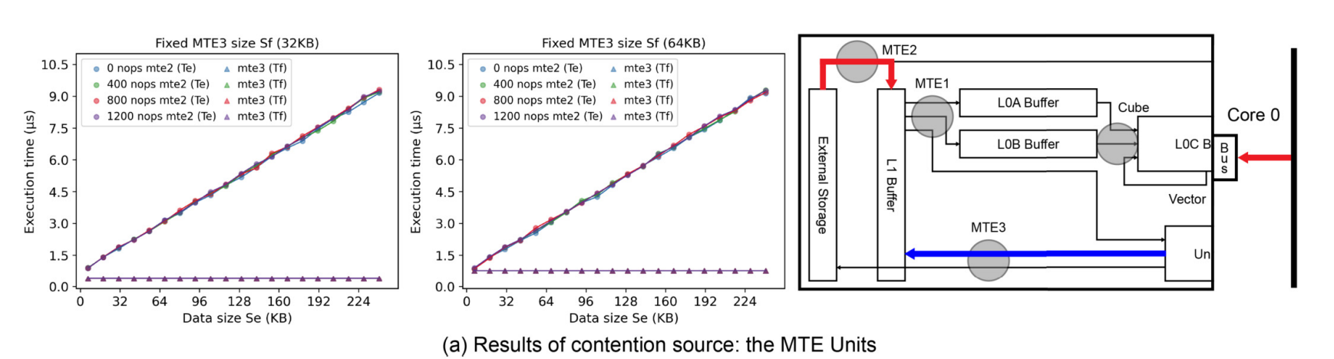
Benchmarking DaVinci
总线争用源和运行时行为的benchmark

Slide 8
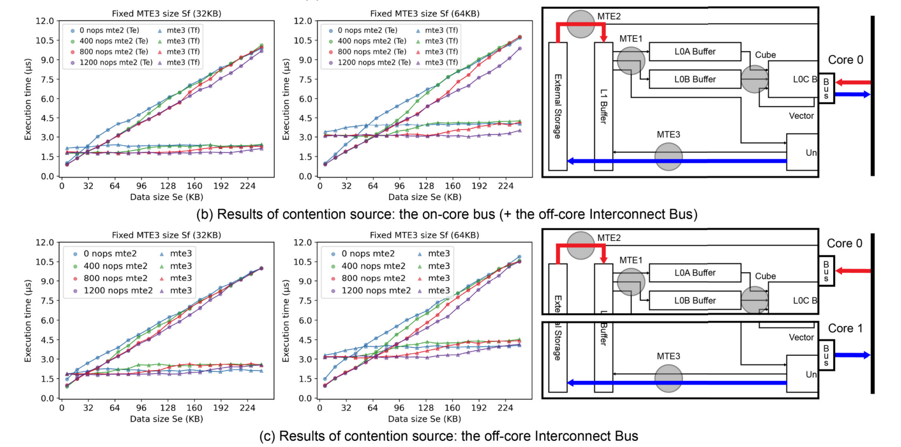
Benchmarking DaVinci
总线争用源和运行时行为的benchmark
结论：MTE2和MTE3争用互连总线，争用结束后剩余单元获得全部带宽
Notes:
比较b和c结果，执行时间、变化趋势和斜率相似，这表明它们激活了相同的竞争源。因此，断言Ascend 310处理器总线带宽的竞争源是图6(b)和(c)的公共部分，即核外互连总线。

Slide 9
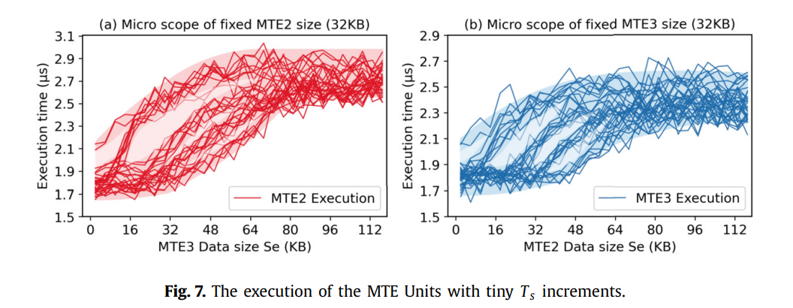
Benchmarking DaVinci
均匀增加Ts的时间，争用开始的时间（第二段起始位置）应该沿着横轴均匀分布，但是图中会聚集在某些点处。
结论：数据是以块或段的形式传输的。在块传输之前互连总线必须管理并决定如何根据每次执行的单元数量来共享带宽。
Notes:
MTE单元在执行后并不立即启动数据传输，并且在执行后立即形成争用，这表明数据是以块或段的形式传输的。在块传输之前，互连总线必须管理并决定如何根据每次执行的单元数量来共享带宽。

Slide 10
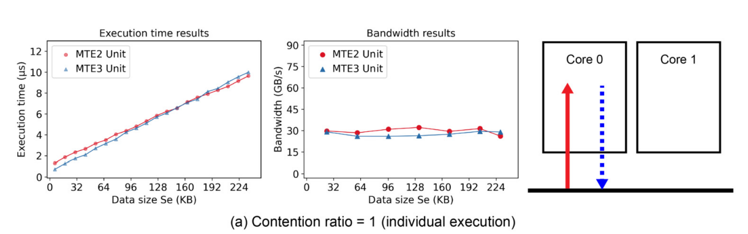
Benchmarking DaVinci
争用时的带宽共享
前面确定了MTE2和MTE3单元会争用互连总线，现在需要找到带宽共享的规则
在前面的benchmark基础上修改，增加处理的数据量并计算争用时的带宽，并且分别在单核和双核上测试。一共测试了6种可能发生争用的情况。

Slide 11
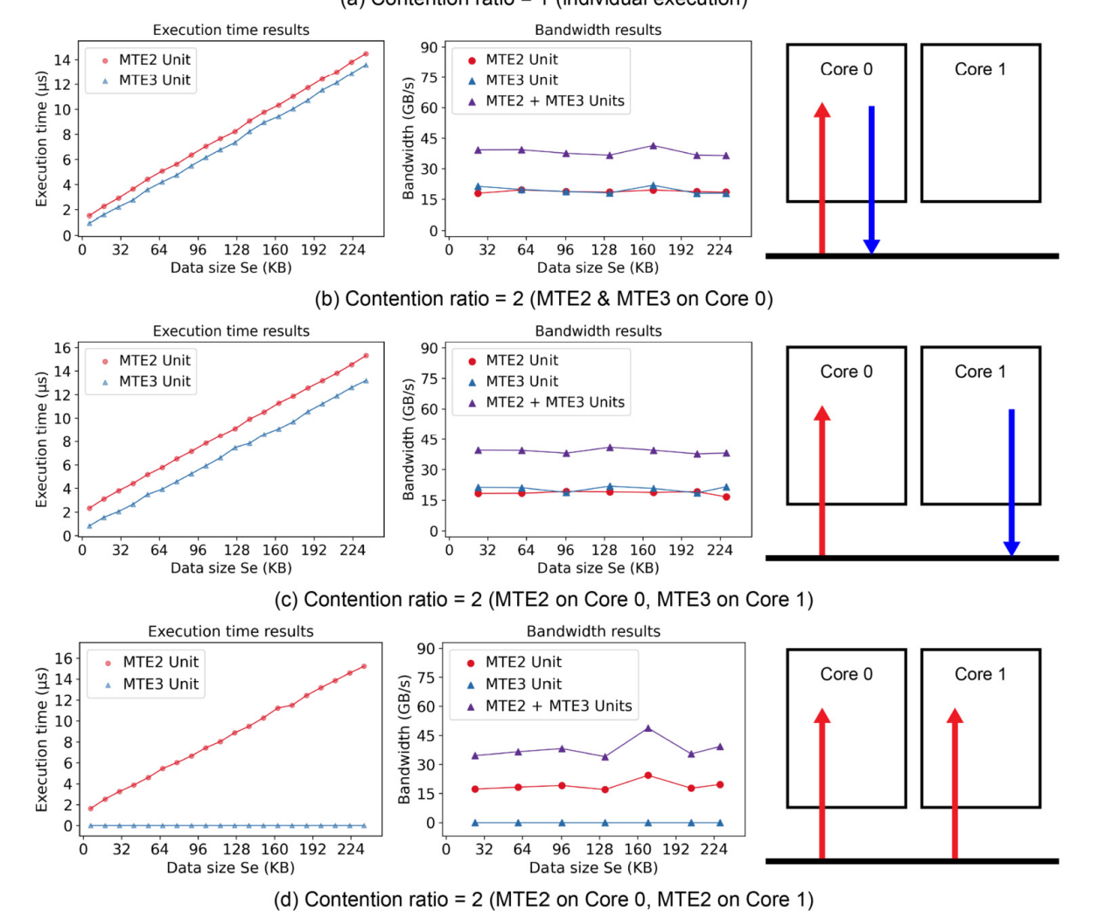
Benchmarking DaVinci
争用时的带宽共享
单核内部读写操作均匀共享带宽
双核之间读写操作均匀共享带宽

Slide 12
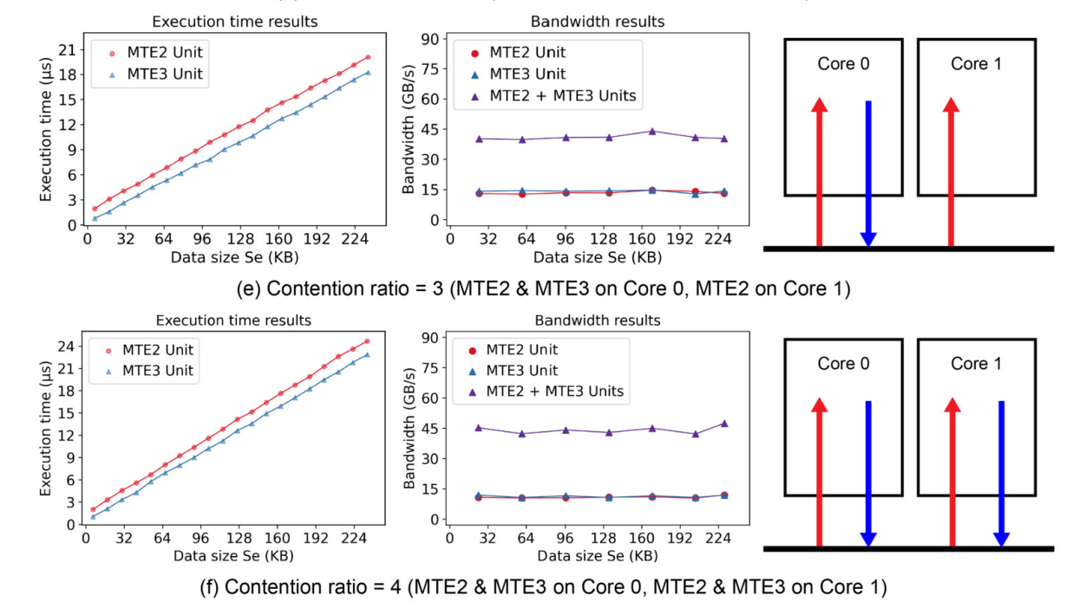
Benchmarking DaVinci
争用时的带宽共享
图中MTE2和MTE3的带宽是一个核上一个单元的带宽，计算总带宽需要考虑MTE2和MTE3的数量
结论：所有操作平等共享总带宽

Slide 13
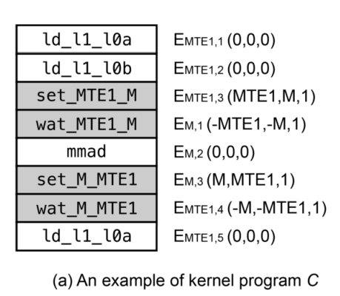
Modeling DaVinci
将指令分为三类：计算或内存操作、set_flag操作、wait_flag操作
每条指令看作一个事件Eu,n
u代表指令对应的硬件单元
n代表对应单元上的指令序号
为每个事件分配一个三元组(ua, ub,r)，ua和ub与指令类型有关， r是其对应的信号量寄存器

Slide 14
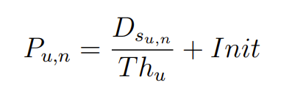

Modeling DaVinci
计算或内存操作：这类事件与二进制信号量无关
令Eu,n= (0,0,0)
运行时间和结束时间计算方法如下

Slide 15

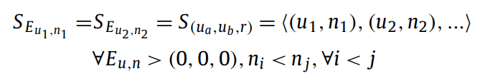
Modeling DaVinci
Set_flag
Eu,n > 0
例如 set_MTE1_M 事件转化为 EMTE1,3 = (MTE1, M, 1)
即 MTE1 结束工作，Cube Unit 终止 wait_flag 操作并对寄存器 1 进行下一步操作
在性能建模之前，需要创建并维护一个数组 SEu,n，存储set_flag操作，
作用是让之后wait_flag操作能找到对应的set_flag操作

Slide 16
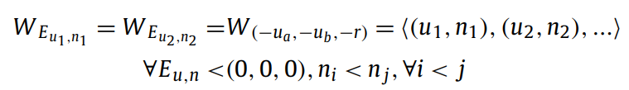
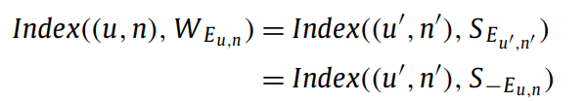

Modeling DaVinci
wait_flag
Eu,n < 0
图中的 wait_MTE1_M 被转换成 EM,1 = (−MTE1, −M, −1)
同样维护一个数组 WEu,n
一个 set_flag 事件 Eu,n 一定存在一个对应的 wait_flag 操作 Eu′ ,n′，且 Eu,n = Eu′ ,n′。 数组 S 和 W 用来确定 set 和 wait 操作对
Index(x, Array)，返回Array中x的位置

Slide 17
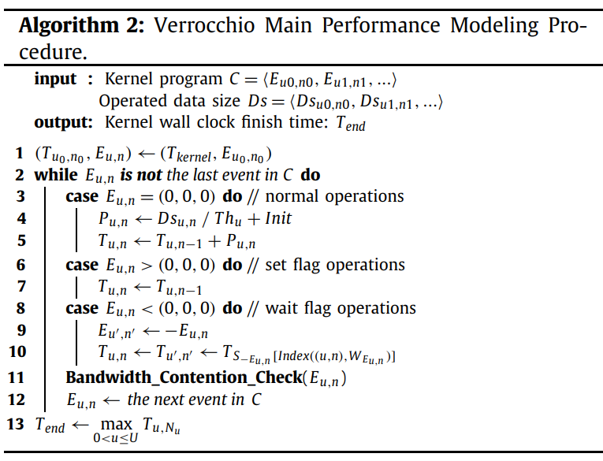
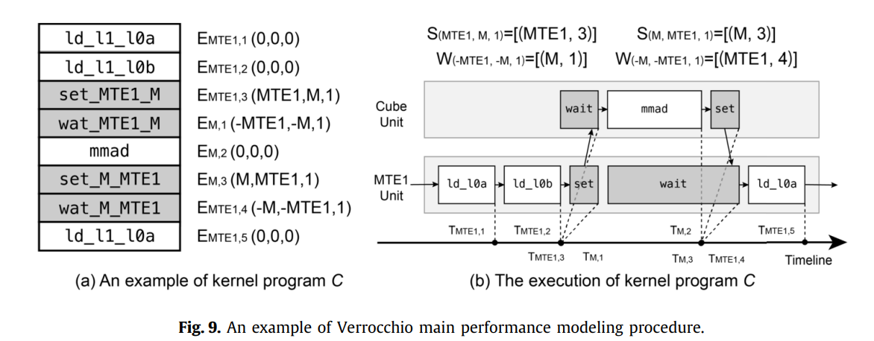
Modeling DaVinci
Notes:
一次完整的执行

Slide 18
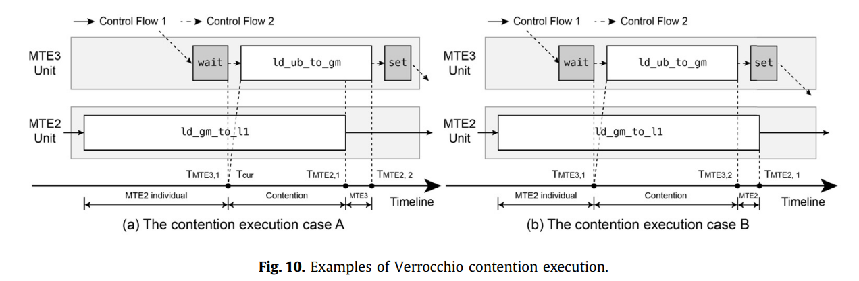
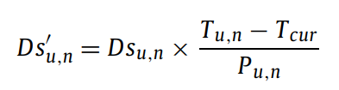

Modeling DaVinci
争用状态改变时带宽更新

Slide 19

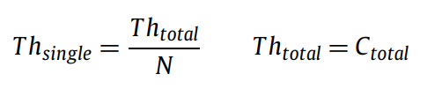
Modeling DaVinci
多核执行时性能建模
根据benchmark的结果，硬件单元分为两类：
依赖独立的核心内部的资源，在多核执行时带宽保持不变，总带宽成比例增加
依赖互连总线并导致争用，多核执行时共享总带宽

Slide 20
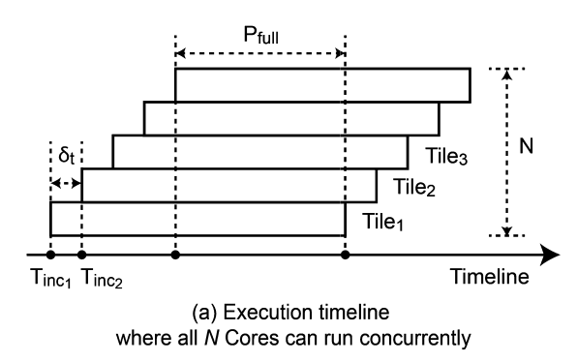

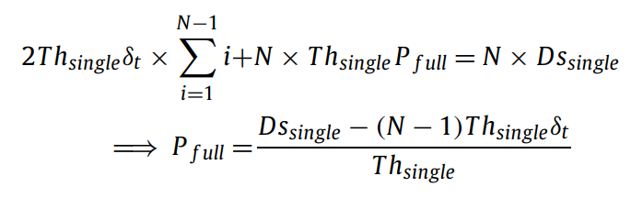
Modeling DaVinci
多核执行时性能建模（第一类，只依赖核内资源）

Slide 21
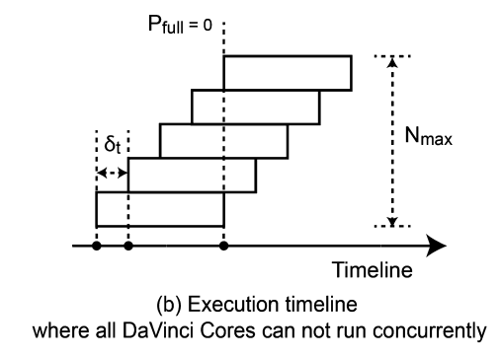

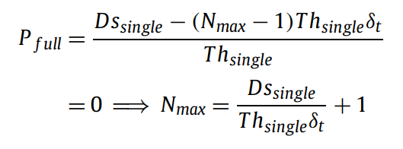
Modeling DaVinci
多核执行时性能建模（第一类，只依赖核内资源）

Slide 22
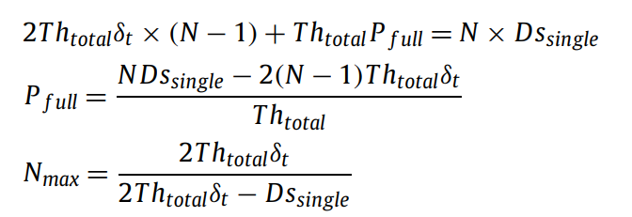
Modeling DaVinci
多核执行时性能建模（第二类，多核执行发生争用）

Slide 23
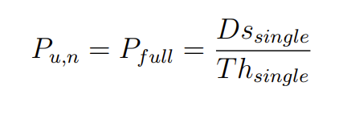
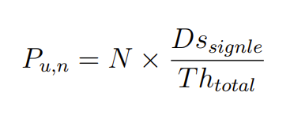
Modeling DaVinci
多核执行时性能建模
昇腾310只有两个达芬奇核心N=2，δt = 61ns只占kernel启动时间的2.5%可以忽略
所以得到如下计算公式
第一类
第二类

Slide 24
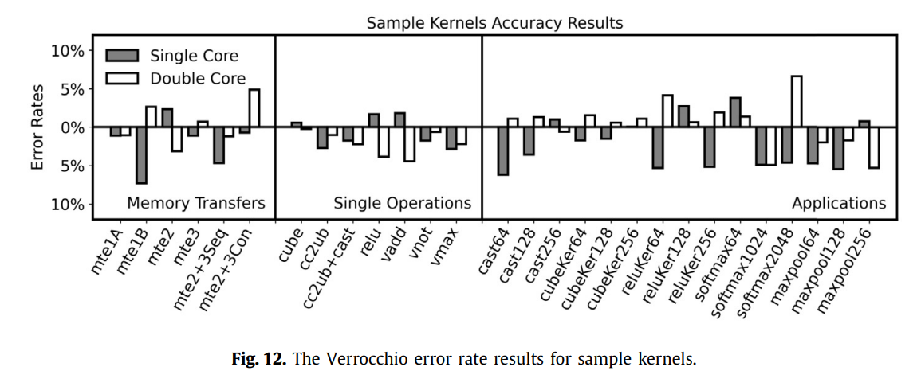
Evaluation
用简单的kernel测试模型的准确性

Slide 25
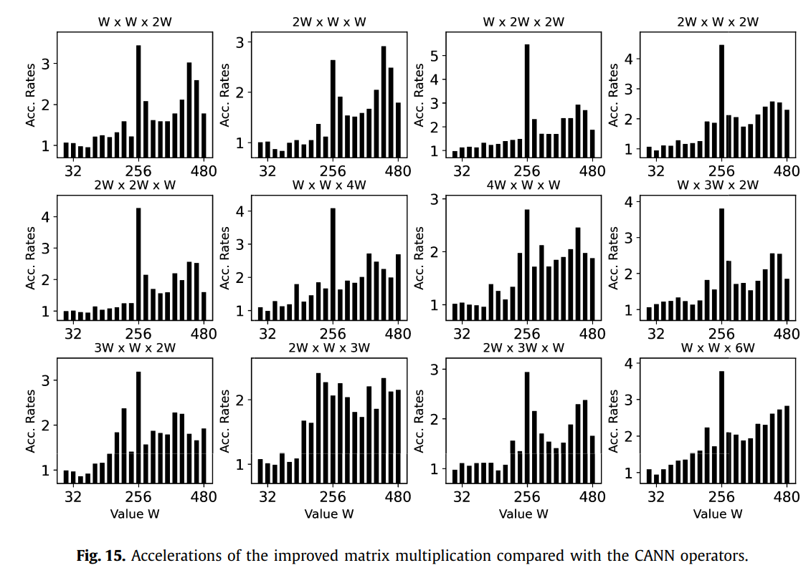
Evaluation
辅助调优矩阵乘法并于CANN
的性能对比

Slide 26
请大家批评指正

